Slide 1
Konferencja metodyczna dla nauczycieli poprzedzająca rok szkolny 2023/2024
Jak oceniać, żeby doceniać?
W trosce o dobrostan psychiczny nauczycieli i uczniów.
Kształcenie specjalne
Weronika Dwojakowska

Slide 2
Sprawy organizacyjne:
- Konferencja trwa od 13.00 do 15.00 bez przerwy. Nie wydajemy zaświadczeń za konferencję.
Prezentacja będzie udostępniona na stronie www ZCDN: http://zcdn.edu.pl/ w zakładce: „Materiały dla nauczycieli”.
Dla każdego uczestnika konferencji bezpłatne egzemplarze Terminarza i „Refleksji”.

Slide 3
Program konferencji:
Kierunki realizacji polityki oświatowej państwa na rok szkolny 2023/2024.
Zmiany w prawie oświatowym i w edukacji przedszkolnej wprowadzone i proponowane przez Ministerstwo Edukacji i Nauki.
Doradcy metodyczni w ZCDN-ie.
Oferta szkoleń ZCDN-u na rok szkolny 2023/2024.
„WOPFU i IPET na nowy rok szkolny”- Weronika Dwojakowska
„Ocena jako determinant sukcesu edukacyjnego?” - Eliza Adurowicz, nauczycielka, psycholożka.
„Najpierw ja, potem inni” - Krzysztof Jaworski, nauczyciel konsultant ds. podnoszenia kompetencji cyfrowych kadry zarządzającej i nauczycieli w ZCDN-ie.
Sprawy różne. Pytania i wnioski nauczycieli.

Slide 4
Kierunki realizacji polityki oświatowej państwa w roku szkolnym 2023/2024
Podstawa prawna
Art. 60 ust. 3 pkt 1 ustawy z dnia 14 grudnia 2016 r. – Prawo oświatowe (Dz.U. z 2023 r. poz. 900)

Slide 5
Kierunki realizacji polityki oświatowej
1. Kontynuacja działań na rzecz szerszego udostępnienia kanonu i założeń edukacji klasycznej oraz sięgania do dziedzictwa cywilizacyjnego Europy, w tym wsparcie powrotu do szkół języka łacińskiego jako drugiego języka obcego.

Slide 6
Kierunki realizacji polityki oświatowej
2 . Wspomaganie wychowawczej roli rodziny poprzez pomoc w kształtowaniu u wychowanków i uczniów stałych sprawności w czynieniu dobra, rzetelną diagnozę potrzeb rozwojowych dzieci i młodzieży, realizację adekwatnego programu wychowawczo- -profilaktycznego oraz zajęć wychowania do życia w rodzinie.

Slide 7
Kierunki realizacji polityki oświatowej
3. Doskonalenie kompetencji dyrektorów szkół i nauczycieli w zakresie warunków i sposobu oceniania wewnątrzszkolnego.

Slide 8
Kierunki realizacji polityki oświatowej
4. Doskonalenie kompetencji nauczycieli w pracy z uczniem z doświadczeniem migracyjnym, w tym w zakresie nauczania języka polskiego jako języka obcego.

Slide 9
Kierunki realizacji polityki oświatowej
5. Rozwój kształcenia zawodowego i uczenia się w miejscu pracy w partnerstwie z przedstawicielami branż.

Slide 10
Kierunki realizacji polityki oświatowej
6. Podnoszenie jakości wsparcia dla dzieci, uczniów i rodzin udzielanego w systemie oświaty poprzez rozwijanie współpracy wewnątrz- i międzyszkolnej, a także z podmiotami działającymi w innych sektorach, w tym w zakresie wczesnego wspomagania rozwoju dzieci i wsparcia rodziny.

Slide 11
Kierunki realizacji polityki oświatowej
7. Wspieranie nauczycieli w podejmowaniu inicjatyw/działań w zakresie zachęcania i wspierania uczniów do rozwijania ich aktywności fizycznej.

Slide 12
Kierunki realizacji polityki oświatowej
8. Wspieranie rozwoju umiejętności cyfrowych uczniów i nauczycieli, ze szczególnym uwzględnieniem bezpiecznego poruszania się w sieci oraz krytycznej analizy informacji dostępnych w Internecie. Poprawne metodycznie wykorzystywanie przez nauczycieli narzędzi i materiałów dostępnych w sieci, w szczególności opartych na sztucznej inteligencji.

Slide 13
Kierunki realizacji polityki oświatowej
9. Rozwijanie umiejętności uczniów i nauczycieli z wykorzystaniem sprzętu zakupionego w ramach programu „Laboratoria przyszłości”.

Slide 14
Kierunki realizacji polityki oświatowej
10. Wspieranie rozwoju nauki języka polskiego i oświaty polskiej za granicą oraz tworzenie stabilnych warunków do nauczania języka polskiego za granicą przez Instytut Rozwoju Języka Polskiego im. świętego Maksymiliana Marii Kolbego, Ośrodek Rozwoju Polskiej Edukacji za Granicą oraz beneficjentów przedsięwzięć i programów ustanowionych przez ministra właściwego do spraw oświaty i wychowania.

Slide 15
Zachodniopomorski kurator ustalił:
Kierunek polityki oświatowej
Zachodniopomorskiego Kuratora Oświaty
NADZÓR DYREKTORA W PODNOSZENIU EFEKTYWNOŚCI KSZTAŁCENIA

Slide 16
Zadania z zakresu nadzoru pedagogicznego dla kuratorów oświaty:
W zakresie kontroli:
a) w przedszkolach ogólnodostępnych i integracyjnych:
„Zgodność z przepisami prawa zwiększenia dostępności i jakości wsparcia udzielanego dzieciom przez nauczycieli specjalistów, w tym pedagogów specjalnych.”
b) w szkołach podstawowych, liceach ogólnokształcących, technikach, branżowych szkołach I stopnia (ogólnodostępnych i integracyjnych):
„Zgodność z przepisami prawa zwiększenia dostępności i jakości wsparcia udzielanego uczniom przez nauczycieli specjalistów, w tym pedagogów specjalnych.”
c) w publicznych przedszkolach, szkołach podstawowych, liceach ogólnokształcących, technikach, branżowych szkołach I stopnia:
„Prawidłowość wykorzystania podręczników i książek pomocniczych do kształcenia uczniów w zakresie niezbędnym do podtrzymania poczucia tożsamości narodowej, etnicznej i językowej.”

Slide 17
REKOMENDACJE PO KONTROLI 2022/2023
W każdym roku szkolnym nauczyciel do zajęć WDŻ powinien zorganizować spotkanie z rodzicami uczniów niepełnoletnich lub uczniami pełnoletnimi w celu przedstawienia programu nauczania, podręczników.
Dodatkowe zajęcia lekcyjne z języka polskiego należy organizować w wymiarze nie niższym niż 6 godzin zajęć tygodniowo, w grupach nie większych niż 15 uczniów.
Zatrudnienie specjalistów (pedagog, psycholog, pedagog specjalny itp.) w odpowiedniej liczbie godzin.
Udzielać pomocy stosownie do rozpoznanych potrzeb rozwojowych i edukacyjnych uczniów.
Uwzględnić odpowiednie działania podejmowane wobec rodziców uczniów i nauczycieli w celu skutecznego rozwiązywania przyczyn niepowodzeń edukacyjnych.

Slide 18
REKOMENDACJE PO KONTROLI 2022/23
- Uwzględnić wskazania dla szkoły oraz rodziców sformułowane w opinii wydawanej przez poradnię psychologiczno-pedagogiczną.
Realizować wszystkie zalecenia z orzeczenia, zapewniać zajęcia specjalistyczne, dokonywać WOPFU, IPET terminowo, powiadamiać rodziców, przekazywać rodzicom kopie tych dokumentów, zatrudniać nauczyciela z odpowiednimi kwalifikacjami lub pomoc nauczyciela dla dzieci z orzeczeniem o spektrum.
Dostosowywać wymagania do opinii, orzeczeń lub potrzeb dziecka!!!! - bieżąca pomoc pp!

Slide 19
REKOMENDACJE PO KONTROLI 2022/2023
Zapewnić uczniom bezpieczne warunki przebywania na terenie szkoły, wszelkie zajęcia prowadzić pod nadzorem upoważnianej osoby, monitorować pełnienie przez nauczycieli dyżuru na przerwach, przechowywać nagrania monitoringu najlepiej przez miesiąc, właściwie stosować regulacje prawne określone w rozdziale 4 ww. rozporządzenia tj. „Wypadki osób pozostających pod opieką szkoły placówki”.
Sprawdzić zapisy statutów dotyczące oceniania osiągnięć uczniów, oceniania zachowania, skreślania z listy uczniów, rodzajów kar stosowanych wobec ucznia, wnoszenia i korzystania z telefonów przez uczniów.

Slide 20
Prawo oświatowe
ZMIANY W PRAWIE OŚWIATOWYM

Slide 21
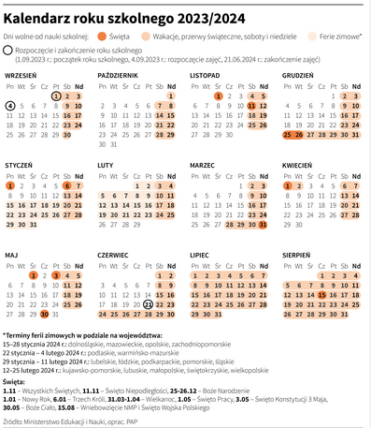
Kalendarz roku szkolnego 2023/2024
https://www.gov.pl/web/edukacja-i-nauka/kalendarz-roku-szkolnego-2023-2024

Slide 22
Prawo oświatowe
Ustawa z dnia 7 lipca 2023 r. o wsparciu rozwoju kompetencji cyfrowych uczniów i nauczycieli (Dz.U. z 2023 r. poz. 1369)
Ustawa określa zasady i tryb przyznawania wsparcia uczniom klas 4 i nauczycielom (bon 2500 zł) w związku z rozwojem kompetencji cyfrowych.
Ustawa z dnia 7 lipca 2023 r. o zmianie ustawy o szczególnych rozwiązaniach służących realizacji ustawy budżetowej na rok 2023 oraz niektórych innych ustaw (zakładowy fundusz socjalny – odpis i specjalne nagroda z okazji 250 rocznicy KEN – 1125 zł).

Slide 23
Prawo oświatowe
Obwieszczenie Marszałka Sejmu Rzeczypospolitej Polskiej z dnia 25 maja 2023 r. w sprawie ogłoszenia jednolitego tekstu ustawy o finansowaniu zadań oświatowych (Dz.U. z 2023 r. poz. 1400).
Obwieszczenie Marszałka Sejmu Rzeczypospolitej Polskiej z dnia 16 czerwca 2023 r. w sprawie ogłoszenia jednolitego tekstu ustawy – Kodeks pracy (Dz.U. z 2023 r. poz. 1465)
Ustawa z dnia 9 marca 2023 r. o zmianie ustawy – Kodeks pracy oraz niektórych innych ustaw (Dz. U. z 2023 r. poz. 641) Prawo do zwolnienia od pracy z powodu działania tzw. siły wyższej 2 dni. Urlop opiekuńczy – bezpłatne dni wolne na opiekę. Obniżenie wymiaru czasu pracy ze względu na dziecko.

Slide 24
Podpisana przez Prezydenta RP 14.08.2023 r.
Ustawa z dnia 28 lipca 2023 r. o zmianie ustawy – Karta Nauczyciela oraz niektórych innych ustaw (Dz. U. z 2023 r. poz. 1672)
Rozwiązania przyjęte w ustawie dotyczą:
doprecyzowania okresu, za jaki jest dokonywana ocena pracy nauczyciela mianowanego, który zamierza ubiegać się o awans na stopień nauczyciela dyplomowanego; Ocena z trzech lat nie zawsze wymagana przy awansie nauczyciela
doprecyzowania kwestii możliwości odbywania przygotowania do zawodu nauczyciela przez osobę nieposiadającą przygotowania pedagogicznego rozpoczynającą pracę w szkole;

Slide 25
modyfikacji sposobu naliczania odpisu na zakładowy fundusz świadczeń socjalnych nauczycieli;
przywrócenia prawa do wcześniejszej emerytury dla pewnej grupy nauczycieli (a w konsekwencji zwiększenia wysokości rezerwy części oświatowej subwencji ogólnej przeznaczonej na wypłatę odpraw emerytalnych dla nauczycieli); od 1.09.2024
poszerzenia katalogu nauczycieli uprawnionych do nauczycielskiego świadczenia kompensacyjnego o nauczycieli publicznych i niepublicznych poradni psychologiczno-pedagogicznych (w tym poradni specjalistycznych udzielających dzieciom, młodzieży, rodzicom i nauczycielom pomocy psychologiczno-pedagogicznej, a także pomocy uczniom w wyborze kierunku kształcenia i zawodu); od 1.09.2024

Slide 26
Zmiany w przepisach - przypomnienie
USTAWA z dnia 12 maja 2022 r. o zmianie ustawy o systemie oświaty oraz niektórych innych ustaw (Dz.U. poz. 1116) wejście w życie 2022-05-26 i 2022-09-01
Art. 2. W ustawie z dnia 26 stycznia 1982 r. – Karta Nauczyciela (Dz. U. z 2021 r. poz. 1762 oraz z 2022 r. poz. 935)
Zatrudnienie pedagogów, pedagogów specjalnych, logopedów i terapeutów (liczba etatów nauczycieli specjalistów).
Zadania pedagoga specjalnego to nie tylko zajęcia rewalidacyjne!!!

Slide 27
Wymiar zatrudnienia
Od 1 września 2022 r. do 31 sierpnia 2026 r.
1–30 uczniów – 0,25 etatu specjalisty,
31–50 uczniów – 0,5 etatu,
50–100 uczniów – 1 etat,
101–200 uczniów – 1,5 etatu,
201–300 uczniów – 1,7 etatu,
301–400 uczniów – 1,9 etatu,
401–500 uczniów – 2,1 etatu
Z tego 25% dla pedagoga specjalnego i 25% dla psychologa!

Slide 28
Rozporządzenie Ministra Edukacji i Nauki z dnia 13 lipca 2023 r. zmieniające rozporządzenie w sprawie organizacji kształcenia, wychowania i opieki dzieci i młodzieży będących obywatelami Ukrainy (DZ. U. z 2023 r. poz. 1367)
Nie będzie więc można zwiększyć liczebności oddziału:
przedszkola lub w oddziale przedszkolnym w szkole podstawowej,
klas I–III szkoły podstawowej,
przedszkola integracyjnego,
integracyjnego w przedszkolu ogólnodostępnym,
przedszkola specjalnego,
specjalnego w przedszkolu ogólnodostępnym,

Slide 29
WAŻNE:
Niemożliwe będzie też zwiększanie liczebności grup wychowawczych w specjalnym ośrodku szkolno-wychowawczym lub specjalnym ośrodku wychowawczym.
Oddziały i grupy, których liczebność zwiększono w latach szkolnych 2021/2022 i 2022/2023 będą funkcjonować do końca etapu edukacyjnego. Nie ma więc konieczności ich zmniejszania.

Slide 30
Rozporządzenie Ministra Edukacji i Nauki z dnia 7 czerwca 2023 r. w sprawie świadectw, dyplomów państwowych i innych druków (DZ.U. z 2023 r. poz. 1120) Nowe wzory dokumentów.
Rozporządzenie Ministra Edukacji i Nauki z dnia 31 maja 2023 r. zmieniające rozporządzenie w sprawie sposobu prowadzenia przez publiczne przedszkola, szkoły i placówki dokumentacji przebiegu nauczania, działalności wychowawczej i opiekuńczej oraz rodzajów tej dokumentacji (Dz. U. z 2023 r. poz. 1062). Zmiany w branżowych szkołach - ewidencja.

Slide 31
Zmiany w prawie oświatowym
Rozporządzenie Ministra Edukacji i Nauki z dnia 30 marca 2023 r. w sprawie niektórych publicznych placówek systemu oświaty (Dz. U. z 2023 r. poz. 651) - powstanie nowych placówek
Obwieszczenie Ministra Edukacji i Nauki z dnia 9 czerwca 2023 r. w sprawie ogłoszenia jednolitego tekstu rozporządzenia Ministra Edukacji Narodowej w sprawie kryteriów i trybu przyznawania nagród dla nauczycieli (Dz. U. z 2023 r. poz. 1258)
Rozporządzenie Ministra Edukacji i Nauki z dnia 7 lipca 2023 r. zmieniające rozporządzenie w sprawie szczegółowej organizacji publicznych szkół i publicznych przedszkoli (DZ. U. z 2023 r. poz. 1370)

Slide 32
Zmiany w prawie oświatowym - awans
Rozporządzenie Ministra Edukacji i Nauki z dnia 6 września 2022 r. w sprawie uzyskiwania stopni awansu zawodowego przez nauczycieli (Dz. U. z 2022 r. poz. 1914)
Dwa stopnie awansu zawodowego: mianowany i dyplomowany:
Nauczyciel mianowany dołącza do wniosku na stopień nauczyciela dyplomowanego:
Opis i analizę sposobu realizacji wymagań, wraz ze wskazaniem w szczególności uzyskanych efektów, podpisane przez nauczyciela czytelnym podpisem; dokument obejmuje nie więcej niż 4 strony w formacie A4.

Slide 33
Zmiany w prawie oświatowym - ocena
Rozporządzenie Ministra Edukacji i Nauki z dnia 25 sierpnia 2022 r. w sprawie oceny pracy nauczycieli (Dz. U. z 2022 r. poz. 1822).
Szczegółowe kryteria oceny pracy nauczyciela dzielą się na:
1) obowiązkowe kryteria oceny pracy nauczyciela;
2) dodatkowe kryteria oceny pracy nauczyciela.
Dyrektor szkoły przed dokonaniem oceny pracy nauczyciela wskazuje jedno kryterium oceny pracy spośród dodatkowych kryteriów oceny pracy, związanych ze specyfiką pracy tego nauczyciela.
Nauczyciel przed dokonaniem oceny pracy wskazuje jedno kryterium oceny pracy spośród dodatkowych kryteriów oceny pracy, związane ze specyfiką swojej pracy.

Slide 34
Zmiany w prawie oświatowym - ocena
Procedura oceny bez większych zmian
Istotną nowością jest jedynie wskazanie, w jakim momencie wybierane są dodatkowe kryteria oceny.
Dyrektor wskazuje dodatkowe kryterium:
• w zawiadomieniu o dokonywaniu oceny pracy dla nauczyciela, albo
• w ciągu 3 dni roboczych od dnia otrzymania wniosku nauczyciela o ustalenie oceny pracy.
Nauczyciel wybiera dodatkowe kryterium:
• w ciągu 3 dni roboczych od dnia otrzymania zawiadomienia o dokonywaniu oceny pracy, albo
• we wniosku o dokonanie oceny pracy.

Slide 35
Wszystkie zmiany
https://milkowski.biz/zmiany-w-prawie/zestawienie-zmian-w-prawie-oswiatowym-w-2023-r/

Slide 36
Doradcy metodyczni w ZCDN-ie
W roku szkolnym2023/2024
w placówce są zatrudnieni
doradcy metodyczni w następujących obszarach
Wychowanie fizyczne - Agnieszka Beyer-Michoń
Język angielski - Karol Pietrzyk
Język polski, szkoły ponadpodstawowe - Joanna Sadłowska-Szreder
Język niemiecki - Sebastian Molski
Doradztwo zawodowe - Krystyna Stelmach-Tyszko
Kształcenie specjalne - Agnieszka Maszczyk
Biologia - Sylwia Małecka
Historia - Wiktoria Knap
Informatyka - Janusz Olczak

Slide 37
Konsultanci:
Matematyka - Anna Bazyluk
Edukacja wczesnoszkolna - Beata Standio
Język polski, szkoły podstawowe - Klaudia Szostak
Kompetencje cyfrowe - Krzysztof Jaworski
Informatyka, biblioteka cyfrowa - Krzysztof Koroński
Wychowanie przedszkolne - Renata Wiśniewska
Technika, wychowanie komunikacyjne, edukacja dla bezpieczeństwa - Waldemar Zaborski
Edukacja humanistyczna - Marta Kostecka
Edukacja humanistyczna - dr Katarzyna Rembacka
Organizacja kultury szkoły - Anna Godzińska

Slide 38
Oferta szkoleń ZCDN-u na rok szkolny 2023/2024

Slide 39
Moje szkolenia:
I/E/10 Konstruowanie WOPFU i IPET-u
I/E/11 Jak czytać orzeczenie o potrzebie kształcenia specjalnego?
I/E/12 Praca nauczyciela współorganizującego kształcenie
I/E/13 Współpraca z rodzicem dziecka z niepełnosprawnością
I/E/14 Zaburzenia ze spektrum autyzmu
I/E/15 Metody i techniki pracy z uczniem ze spektrum zaburzeń autyzmu
I/E/16 Praca z uczniem z niepełnosprawnością intelektualną
I/E/17 Elementy integracji sensorycznej w pracy z dziećmi z orzeczeniem o potrzebie kształcenia specjalnego
I/E/18 Elementy treningu umiejętności społecznych w pracy z dziećmi z orzeczeniem o potrzebie kształcenia specjalnego

Slide 40
Pojawi się także:
Sieć współpracy
III/1 Sieć współpracy i samokształcenia dla nauczycieli pracujących z dziećmi z niepełnosprawnością
Konferencja
II/8 Metody pracy z dzieckiem z niepełnosprawnością
Seminarium
I/A/3 Edukacja włączająca jako wyzwanie i wartość

Slide 41
Nowy doradca od kształcenia specjalnego:
AGNIESZKA MASZCZYK
I/A/7 Zachowania trudne u dzieci z niepełnosprawnością – jak sobie z nimi radzić
I/A/8 Praca w klasie zróżnicowanej - budowanie pozytywnej atmosfery
I/A/9 Komunikacja nieagresywna w pracy nauczyciela

Slide 42
Serdecznie zapraszam nauczycieli, dyrektorów, pedagogów i wszystkie osoby zainteresowane ocenianiem w szkołach na pierwsze w tym roku szkolnym spotkanie sieci współpracy i doskonalenia „Szkoła bez ocen” Spotkanie 12.09.2023, godz. 16.00 - 17.30
konsultantka Anna Bazyluk

Slide 43
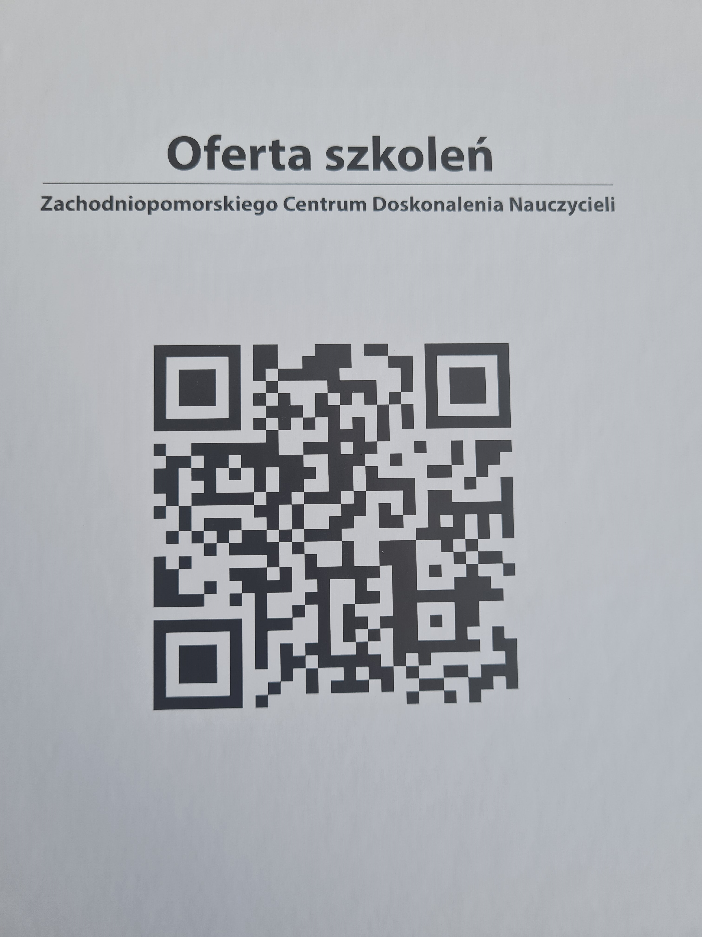
Cała oferta szkoleń:
https://zcdn.edu.pl/wp-content/uploads/2023/08/Oferta-szkolen_2023.pdf

Slide 44
Wszystkie szczegóły na stronie internetowej:
https://zcdn.edu.pl/

Slide 45
„WOPFU i IPET na nowy rok szkolny”- Weronika Dwojakowska

Slide 47
WOPFU

Slide 48
IPET

Slide 49
Jak przygotować nauczycieli do zespołu?
Poproś nauczycieli o obserwacje ucznia w czasie pracy.
Powieś w pokoju nauczycielskim kartkę z pytaniami, które powinni sobie zadać, obserwując ucznia z orzeczeniem:
Jak uczeń pracuje na lekcjach? W której ławce siedzi?
Czy jest aktywny, czy się zgłasza? Czy przychodzi przygotowany?
Czy wykonuje polecenia nauczycieli? Czy zapisuje temat, czy robi notatki?
Jak wygląda jego praca indywidualna? Czy doprowadza zadania do końca? Czy potrafi pracować w grupie? Czy wykazuje inicjatywę, pracując w zespole?
Jak wyglądają jego przerwy? Czy stoi sam na korytarzu? Czy bierze udział w kółkach zainteresowań?

Slide 50
Wnioski:
ODPOWIEDNIE ZATRUDNIENIE I PRZYDZIELANIE ZADAŃ DLA PEDAGOGA SPECJALNEGO.
Powinien być naturalnym koordynatorem i wsparciem działań z zakresu kształcenia specjalnego w placówce!
WYMAGANIA W FORMIE DOSTOSOWAŃ NA KONKRETNĄ OCENĘ DLA DANEGO UCZNIA! - WYSYŁAMY DO RODZICÓW!

Slide 51
„Ocena jako determinant sukcesu edukacyjnego?”
Eliza Adurowicz

Slide 52
„ Najpierw ja, potem inni - jak zadbać o energię w pracy”
Krzysztof Jaworski

Slide 53
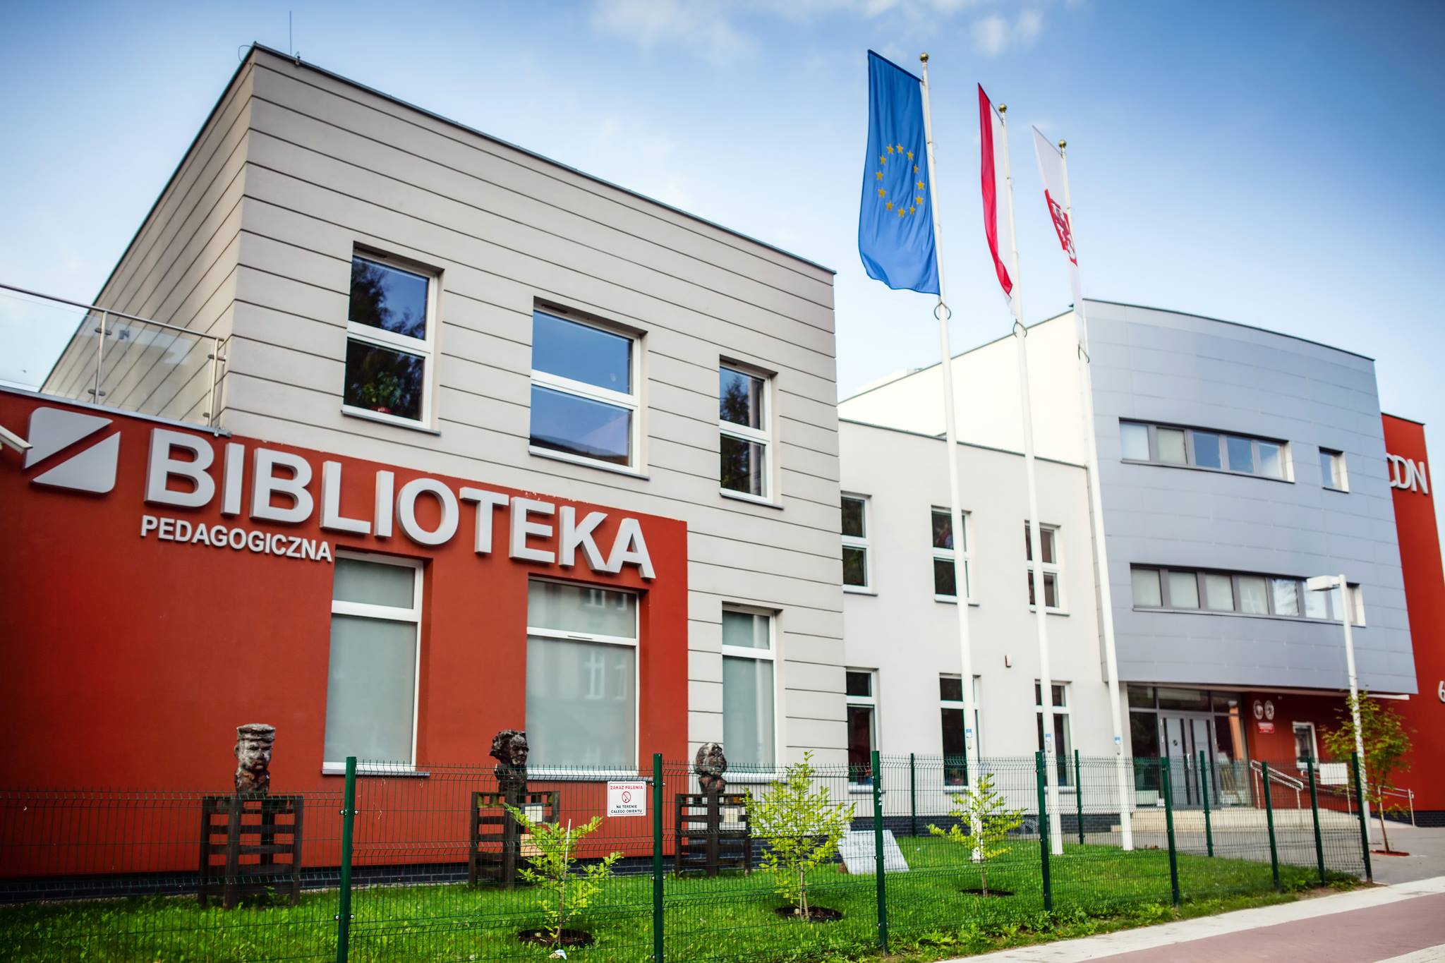
Oferta biblioteki pedagogicznej

Slide 54
Oferta stacjonarna

Slide 55
Katalog elektroniczny

Slide 56
Oferta cyfrowa

Slide 57
Biblioteka cyfrowa
http://195.248.88.48:8080/dlibra

Slide 58
IBUK Libra

Slide 59
Jak korzystać z IBUK Libra
Załóż konto na https://libra.ibuk.pl/
Wprowadź PIN (dostępny w bibliotece)
Dostęp jest przyznawany na cały rok szkolny
Korzystaj z 6591 tytułów
Dostęp do serwisu przez stronę www i wbudowany w nią czytnik online https://reader.ibuk.pl/
W razie problemów skorzystaj z przewodnika

Slide 60
PIN do IBUK Libra
PIN dostępu do IBUK Libra można odebrać z Biblioteki Pedagogicznej:
osobiście w godzinach jej pracy,
telefonicznie (91 435 06 42)
mailowo (biblioteka@zcdn.pl).

Slide 61
Ebookpoint BIBLIO

Slide 62
Kody dostępu Ebookpoint BIBLIO
Kod dostępu do ebookpoint BIBLIO można odebrać z Biblioteki Pedagogicznej:
osobiście w godzinach jej pracy,
telefonicznie (91 435 06 42)
mailowo (biblioteka@zcdn.pl).
UWAGA! Kody są ważne przez miesiąc!

Slide 63
Ebookpoint BIBLIO
Literatura edukacyjna, specjalistyczna, beletrystyka, literatura popularna, poradniki, przewodniki, kursy itd.
Ebooki, audiobooki, kursy wideo
Dostępne przez stronę www oraz aplikację na urządzenia mobilne
UWAGA! Należy samodzielnie założyć konto na portalu i zgłosić się po kod dostępu do biblioteki!

Slide 64
E-czasopisma
W 2023 roku bieżące numery czasopism pedagogicznych dostępne są wyłącznie w formie cyfrowej!
Kody dostępu do czasopism można odebrać z Biblioteki Pedagogicznej:
osobiście w godzinach jej pracy,
telefonicznie (91 435 06 42)
mailowo (biblioteka@zcdn.pl).

Slide 65
Lista dostępnych e-czasopism
„Biblioteka w Szkole”
„Biologia w Szkole”
„Głos Nauczycielski”
„Głos Pedagogiczny”
„Horyzonty Anglistyki”
„Matematyka”
„Monitor Dyrektora Przedszkola”
„Monitor Dyrektora Szkoły”
„Polonistyka”
„Szkoła. Miesięcznik Dyrektora”
„Terapia Specjalna”
„Wychowanie fizyczne i zdrowotne”
„Wychowanie w Przedszkolu”

Slide 66
Zapraszam do współpracy:
Pisanie artykułów do czasopisma „Refleksje”
Dzielenie się wiedzą na warsztatach, sieciach współpracy i konferencjach

Slide 68
Dziękujemy za uwagę
Prowadząca: Weronika Dwojakowska
Nauczycielka konsultantka do spraw kształcenia specjalnego i edukacji włączającej
telefon: 91 435 06 62
e-mail: wdwojakowska@zcdn.edu.pl

